Slide 1
Общественные советы в Верхнетоемском муниципальном округе

Slide 2
Собрание депутатов Верхнетоемского муниципального района как представительный орган местного самоуправление начал свою работу 26 декабря 1996 года. Собрание депутатов являлось постоянно действующим и единственным районным представительным органом местного самоуправления.

Slide 3
С 01 января 2022 года органы местного самоуправления муниципального образования «Верхнетоемский муниципальный район» были ликвидированы в связи с принятием закона Архангельской области от 26 апреля 2021 года N 413-25-ОЗ «О преобразовании сельских поселений Верхнетоемского муниципального района Архангельской области путем их объединения и наделения вновь образованного муниципального образования статусом Верхнетоемского муниципального округа Архангельской области».

Slide 4
В мае 2022 года Собрание депутатов Верхнетоемского муниципального округа принимает решение «Об утверждении Положения об Общественном совете Верхнетоемского муниципального округа». В истёкшем периоде Общественный совет округа провёл три заседания.
Дата | Вопросы повестки заседания | Принятые решения
31.10.2023 | О деятельности Общественного совета. Положение об Общественном совете Верхнетоемского муниципального округа, утверждено решением Собрания депутатов Верхнетоемского муниципального округа от 20 мая 2022 года №10. Выборы председателя и заместителя председателя Общественного совета. Утверждение количества комиссий, их наименование и направления их деятельности, формирование состава комиссий. Избрание председателей комиссий Общественного совета и их заместителей. | Информация принимается к сведению Председателем избрана Валеева О.Н.; заместителем председателя избран Русанов А.В.; секретарем избрана Копылова А.А. Вопрос не рассмотрен.
28.12.2023 | Об увековечивании памяти поэтессы О.А. Фокиной (1937-2023) с присвоением имени Фокиной Ольги Александровны муниципальному бюджетному учреждению культуры Верхнетоемского муниципального округа «Верхнетоемская библиотечная система» О создании комиссий Общественного совета. | Принято единогласно Постоянно действующих комиссий не создавать; Возобновить работу сайта общественного совета при администрации округа;
15.02.2024 | Вопрос по содержанию дороги на улице Героя Советского Союза Попова Александра Фёдоровича. Вопрос о планах по обустройству новых скважин для обеспечения питьевой водой жителей Верхней Тоймы. О выдвижении граждан наблюдателями. О плане работы общественного совета на 2024 год. | Написать письмо-обращение об оказании спонсорской помощи ООО ПКП «Титан». Информацию принять к сведению Утвердить список граждан наблюдателей Принять план работы на 2024 год

Slide 5
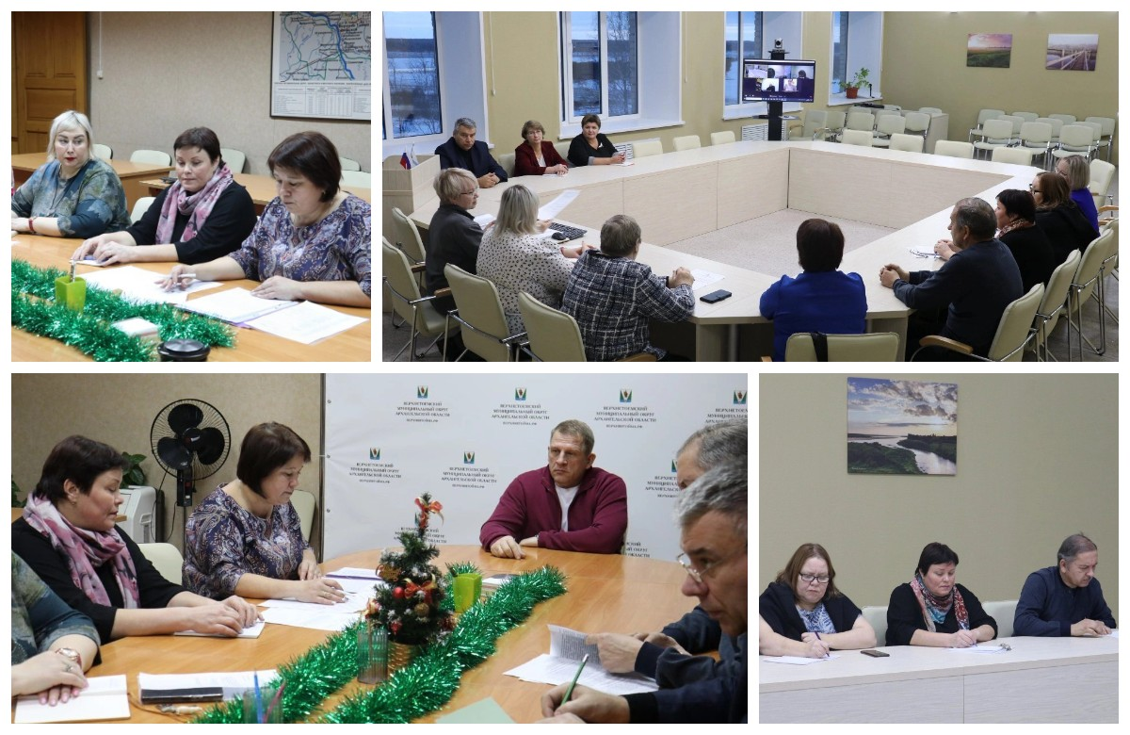
Общественном совете Верхнетоемского муниципального округа

Slide 6
В целях обеспечения эффективного взаимодействия территориальных отделов администрации Верхнетоемского муниципального округа с общественными объединениями и иными негосударственными некоммерческими организациями, развития механизмов общественного контроля за деятельностью органов местного самоуправления Верхнетоемского муниципального округа Собрание депутатов округа 25 марта 2022 года утвердило своим решением № 2 Положение об общественных советах при территориальных отделах администрации Верхнетоемского муниципального округа.

Slide 7
В настоящее время на территории округа созданы следующие общественные советы при территориальных отделах администрации округа.
Наименование территориального отдела (ТО) | Наименование Общественного Совета (ОС) при ТО | Численный состав ОС при ТО (чел.) | Место дислокации
Афанасьевский | Афанасьевский | 16 | с. Вознесенское
 | Пучужский | 9 | д. Кондратовская
 | Нижнетоемский | 11 | д. Бурцевская
Выйский | Выйский | 7 | д. Окуловская
Горковский | Горковский | 8 | д. Согра
Двинской | Двинской | 13 | п. Двинской
Сефтренский | Сефтренский | 16 | п. Зеленник
Федьковский | Федьковский | 11 | п. Авнюгский
ВСЕГО: | 8 ОС при ТО | 91

Slide 8
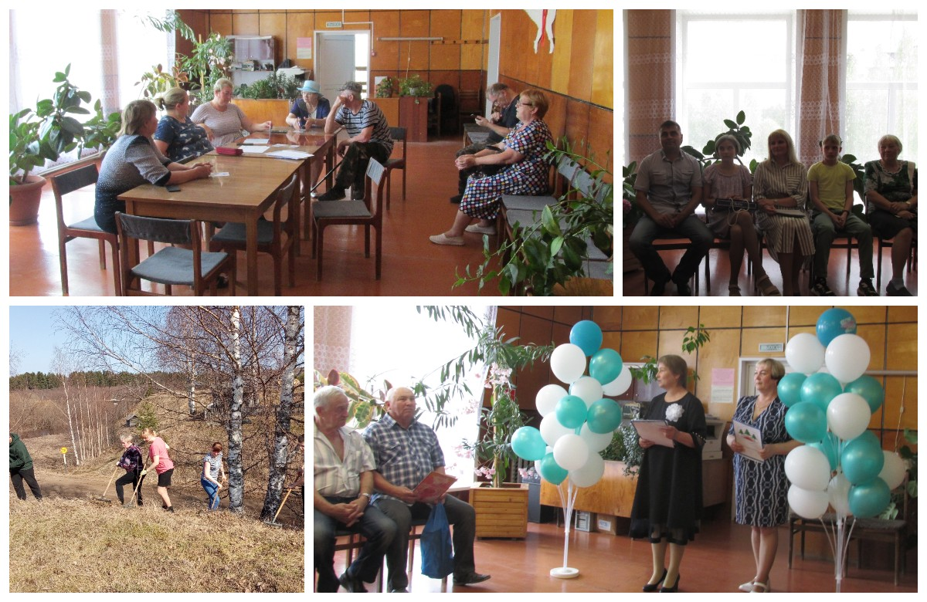
Двинской общественный совет

Slide 9
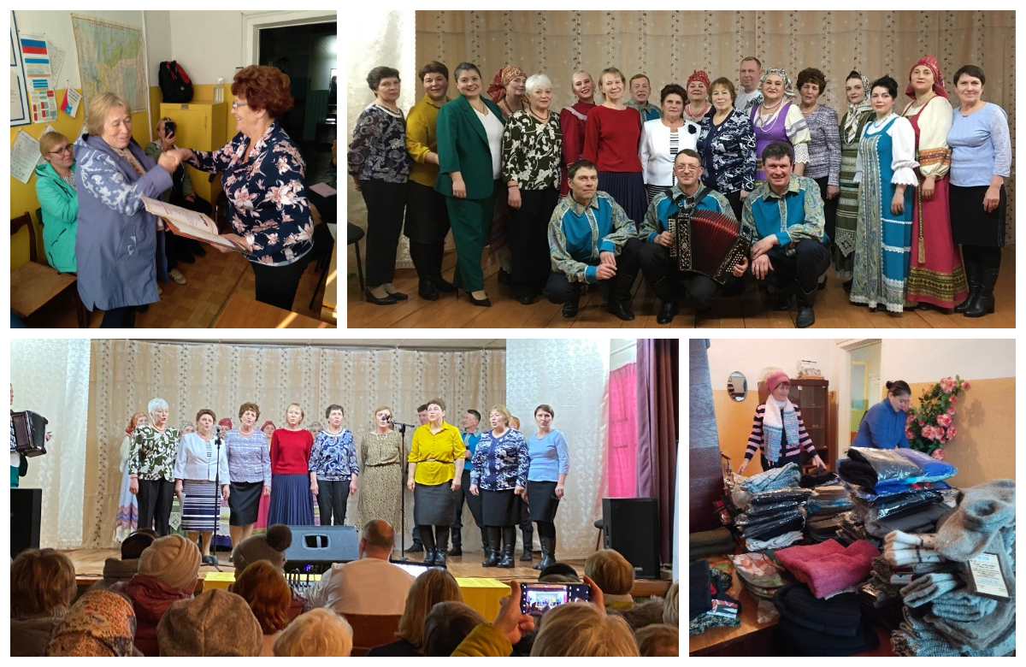
Нижнетоемский общественный совет

Slide 10
Информация об участии членов Общественного совета в мероприятиях в 2022 году
Дата | Мероприятие
10.2022 | Участие в акции по сбору гуманитарной помощи воинам, мобилизованным на выполнение задач СВО
27.10.2022 | Установка перил для лестницы подвесного моста со стороны деревни Наволоцкая.
31.10.2022 | В деревне Красногорская сделали новые мостовые через ручей.
09.11.2022 | Установка поперечных реек на пешеходном мосту между д. Ивано - Осиевской и Большой Панфиловской
16.11.2022 | Смена и установка перил при подъёме к церкви в д. Наволоцкая

Slide 11
Информация об участии членов Общественного совета в мероприятиях в 2023 году
Дата | Мероприятие
06.02.2023 | Доставка коллективов с. Ильинско-Подомское Вилегодского района Архангельской области (от с. Вознесенское - с. Нижняя Тойма) Организация «круглого стола», обед.
04.05.2023 | Участие в акции «Чистое село». Уборка территории у мемориала воинам-земляка, участникам Великой Отечественной войны д. Бурцевская. Уборка дамб: д. Наволоцкая - д. Бурцевская; пос. Сплавной-д.Красногорская. Уборка луга от д.Аввакумовская, д.Наволоцкая.
08.05.2024 | Вручение нагрудных знаков и удостоверений к нагрудным знакам «Дети войны» жителям отдаленных деревень
18.05.2024 | Ремонт лестницы-спуска к т/п "Заря" в д. Красногорская, а также вырубка кустов на данном участке.
июль-август 2023 год | Работа с подписными листами по 4 проектам села Нижняя Тойма регионального проекта «Комфортное Поморье».
21.08.2023 | Выдвижение, подготовка и фотосъемка Капиталины Третьяковой и Александры Рухловой к участию в онлайн фото-конкурсе "Мой триколор", приуроченном к Дню государственного Флага Российской Федерации (22 августа).
07.09.2023 | Привели территорию у здания администрации Нижнетоемского с/с в аккуратный и ухоженный вид.

Slide 12
Информация об участии членов Общественного совета в мероприятиях в 2024 году
Дата | Мероприятие
16.11.2023 | Создание пешеходного перехода между д. Аввакумовская и д. Нижний Ручей
05.02.2024 | Собрание жителей деревень села Нижняя Тойма и членов общественного совета с заместителем председателя Архангельского областного Собрания депутатов Игорем Александровичем Чесноковым, главой Верхнетоемского муниципального округа Сергеем Валериевичем Гуцало, председателем Собрания депутатов округа Ольгой Вячеславовной Комаровой
03.05.2024 | Субботник по уборке территорий (мемориал воинам-землякам, Нижнетоемский ДК, Нижнетоемская СОШ, Нижнетоемский с/с)
02.05.2024 | Проведение субботника: уборка территории у мемориала воинам земляка, участникам Великой Отечественной войны д. Бурцевская, д. Борисовская 3-я.
06.05.2024 | Обустройство дополнительного спуска к стоянке теплохода «Заря»

Slide 13
Спасибо за внимание!
Группа в ВК vk.com/sovetntoima

